Slide 1
UNIVERSIDADE DE SÃO PAULO – USP
CENTRO DE ENERGIA NUCLEAR NA AGRICULTURA – CENA CEN5789 - GENÔMICA E BIOINFORMÁTICA (2023)
Aula teórica 2:
GENÔMICA: FLUXO DE INFORMAÇÃO NA CÉLULA, ESTRUTURA DE GENOMAS, ESTRATÉGIAS DE SEQUENCIAMENTO DE GENOMAS
Me. Amanda Oliveira Dr. Luiz Coutinho

Slide 2
Índice
Objetivos da Aula
Fluxo de Informação Genética na Célula
Estrutura de Genomas
Por que Sequenciar Genomas?
Evolução do Sequenciamento
Estratégias e Desafios do Sequenciamento
Visita ao Centro de Genômica Funcional

Slide 3
Objetivos
Compreender o fluxo de informação genética na célula.
Explorar a estrutura dos genomas e sua organização.
Discutir as principais estratégias de sequenciamento de genomas.

Slide 4
Fluxo de Informação Genética na Célula

Slide 5
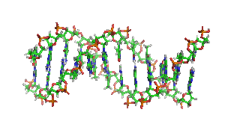
Personagem principal: O DNA
Armazenamento de informações genéticas

Slide 6
Personagem principal: O DNA
Armazenamento de informações genéticas
Transmissão de informações genéticas

Slide 7
Personagem principal: O DNA
Armazenamento de informações genéticas
Transmissão de informações genéticas
Síntese de proteínas

Slide 8
Personagem principal: O DNA
Armazenamento de informações genéticas
Transmissão de informações genéticas
Síntese de proteínas
Variação genética

Slide 9
Personagem principal: O DNA
Armazenamento de informações genéticas
Transmissão de informações genéticas
Síntese de proteínas
Variação genética
Resposta a estímulos ambientais

Slide 10
Personagem principal: O DNA
Armazenamento de informações genéticas
Transmissão de informações genéticas
Síntese de proteínas
Variação genética
Resposta a estímulos ambientais
Desenvolvimento e diferenciação celular

Slide 11
Personagem principal: O DNA
Armazenamento de informações genéticas
Transmissão de informações genéticas
Síntese de proteínas
Variação genética
Resposta a estímulos ambientais
Desenvolvimento e diferenciação celular
Manutenção da integridade genômica

Slide 12
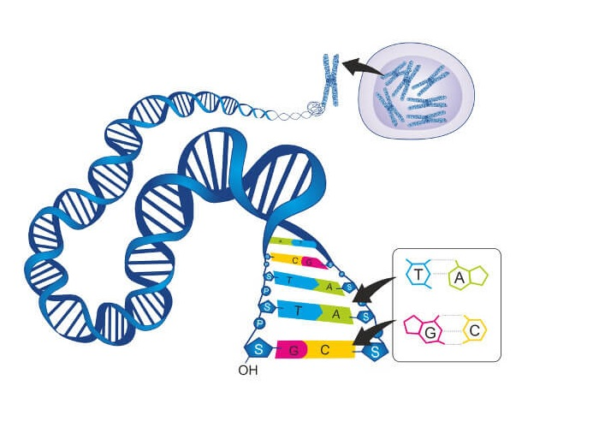
Personagem principal: O DNA
1868 – Miescher: Descobriu o DNA
1944 – Avery: Demonstrou que o DNA era o “Material Genético”
1949 – Franklin e Wilkind: Descobriram que as moléculas de DNA são helicoidais
1953 – Watson e Crick: Postularam o modelo tridimensional da estrutura do DNA

Slide 13
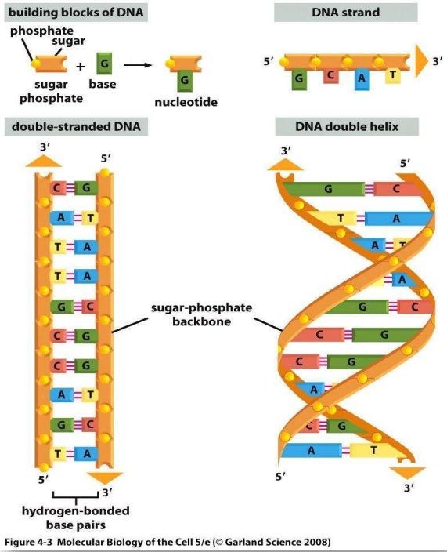
Estrutura do DNA
Cadeias de nucleotídeos

Slide 14
Estrutura do DNA
Cadeias de nucleotídeos
Bases nitrogenadas

Slide 15
Estrutura do DNA
Cadeias de nucleotídeos
Bases nitrogenadas
Emparelhamento de bases

Slide 16
Estrutura do DNA
Cadeias de nucleotídeos
Bases nitrogenadas
Emparelhamento de bases
Orientação antiparalela

Slide 17
Estrutura do DNA
Cadeias de nucleotídeos
Bases nitrogenadas
Emparelhamento de bases
Orientação antiparalela
Estrutura em hélice

Slide 18
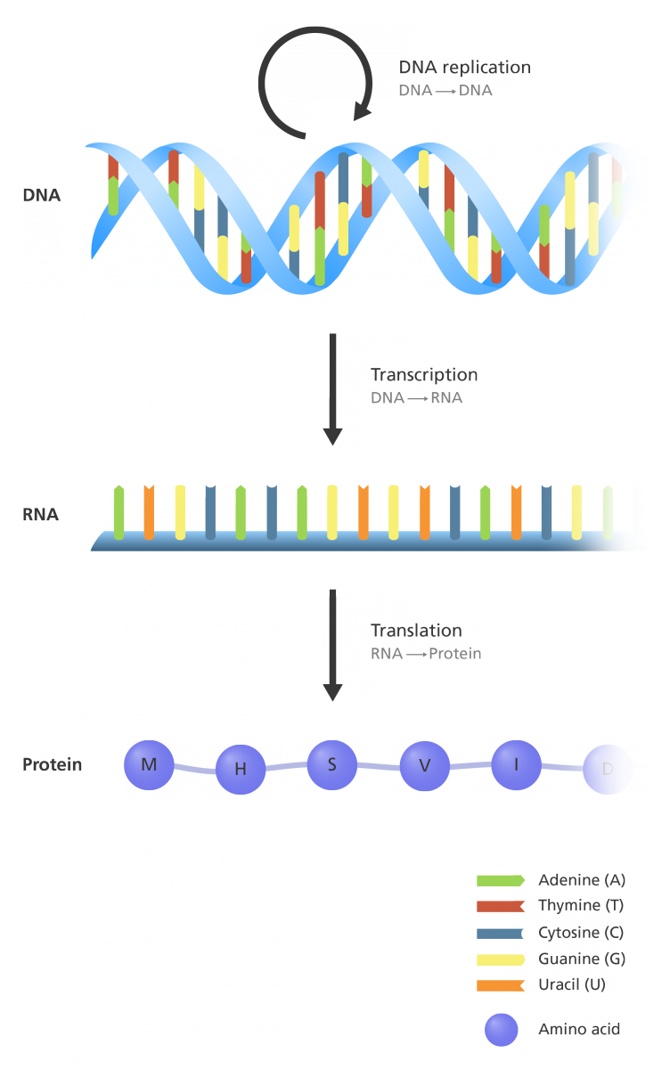
Codificação da informação genética no DNA

Slide 19
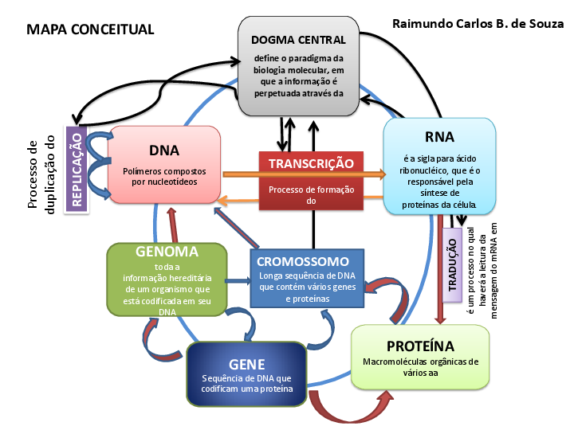
Codificação da informação genética no DNA

Slide 20
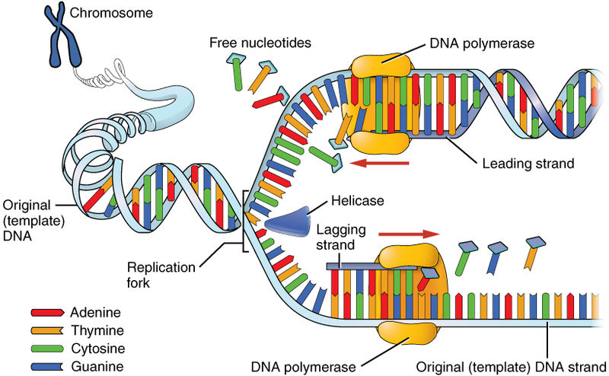
Replicação do DNA

Slide 21
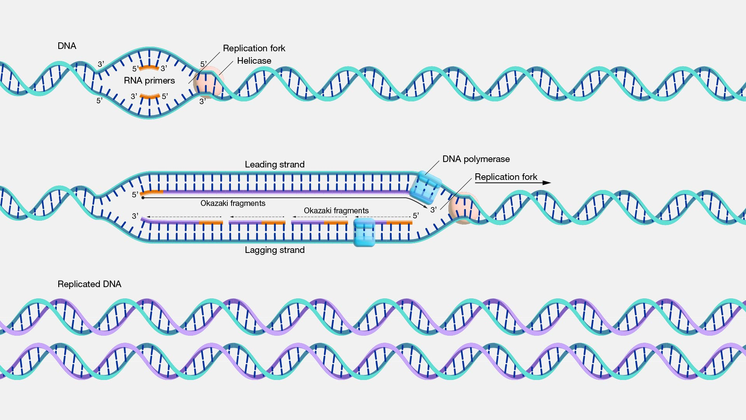
Replicação do DNA

Slide 22
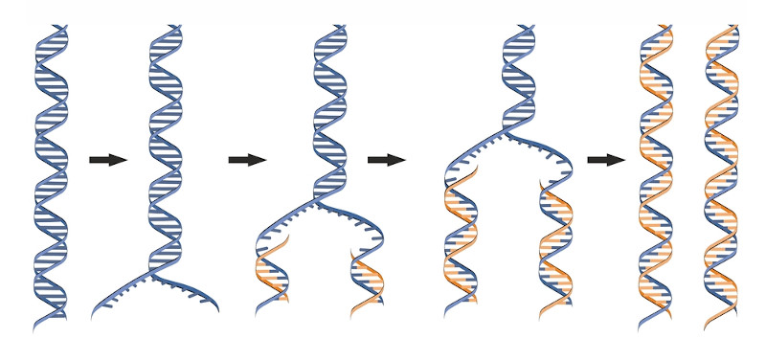
Replicação do DNA
Transmissão de Informações Genéticas
Reparação e Manutenção do DNA
Variação Genética
Desenvolvimento e Crescimento
Funções Celulares e Biológicas
Pesquisa Científica

Slide 23
Estrutura de Genomas

Slide 24
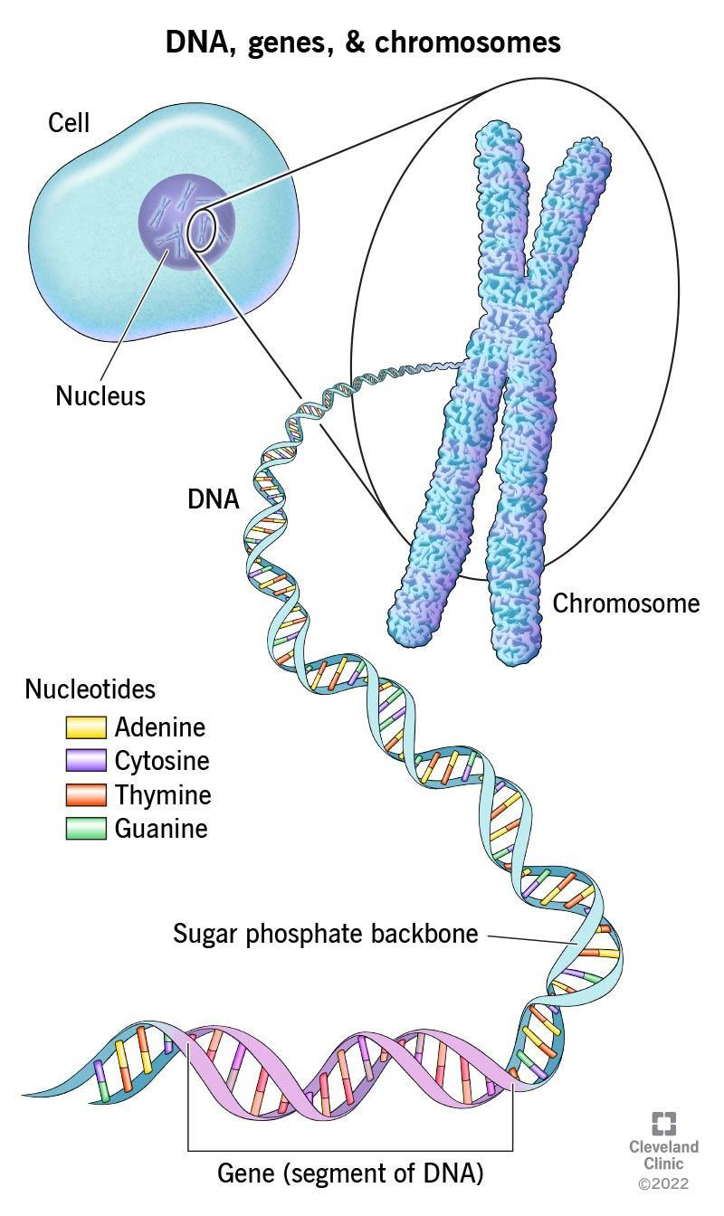
O que é um Genoma?
O genoma representa todas as informações genéticas transmitidas de uma geração para outra em um organismo;
Essas informações são registradas em forma de DNA, embora em alguns vírus, elas também podem ser encontradas em RNA;
O genoma abrange não apenas os genes mas também as regiões de DNA que não desempenham um papel direto na produção de proteínas.

Slide 25
O que é um Genoma?
Genes Estruturais:
Os genes estruturais podem ser divididos em dois tipos principais: genes codificadores de proteínas e genes codificadores de RNA funcional (como RNA ribossômico e RNA transportador)
Sequências Funcionais:
Sequências funcionais garantem que os genes sejam ativados ou desativados no momento certo e desempenham papéis críticos nos processos celulares, como a regulação da transcrição, a formação de cromossomos e muito mais
Sequências Não Funcionais
Essas sequências podem ser resquícios de elementos genéticos antigos, sequências repetitivas ou regiões do genoma que não têm uma função conhecida no contexto atual

Slide 26
Estrutura do Genoma
 | Procariotos | Eucariotos
Compartimentalização celular | Não possuem núcleo definido | Possuem um núcleo definido
Tamanho do genoma | São geralmente muito menores e mais simples | Genoma humano, por exemplo, contém cerca de 3 bilhões de pares de bases de DNA
Organização do DNA | Genoma geralmente organizado em um único cromossomo circular | O DNA é organizado em unidades chamadas cromossomos, e a organização é mais complexa devido à presença de introns, exons e regiões regulatórias

Slide 27
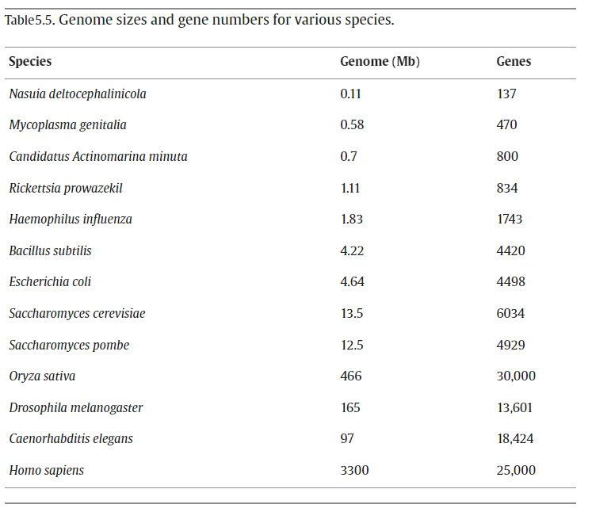

Slide 28
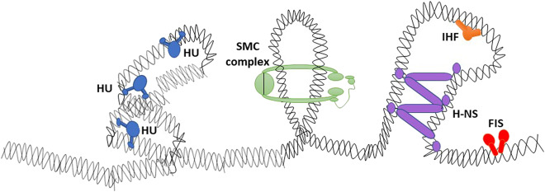
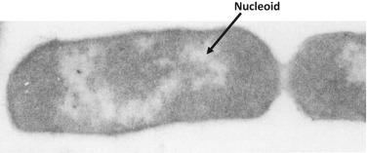
Estrutura do Genoma

Slide 29
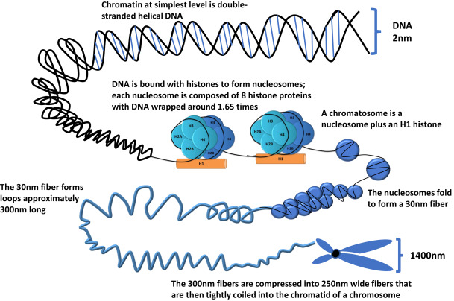
Estrutura do Genoma

Slide 30
Importância do Sequenciamento Genômico

Slide 31
Instituto Tecnológico Vale – Genômica Ambiental
Levantamento do patrimônio genético da fauna e flora Amazônicas. Busca por assinaturas moleculares de plantas, animais e análises da comunidade microbiana em ambientes complexos como solo, ambientes aquáticos e cavernícolas.
Compreensão de genoma, análise de trânscriptomica e proteômica.
Buca e construção do banco de dados taxonômico molecular da ordem Squamata da região de Carajás.

Slide 32
UNIVERSIDADE DE SÃO PAULO – USP
CENTRO DE ENERGIA NUCLEAR NA AGRICULTURA – CENA CEN5789 - GENÔMICA E BIOINFORMÁTICA (2023)
Aula teórica 2:
GENÔMICA: FLUXO DE INFORMAÇÃO NA CÉLULA, ESTRUTURA DE GENOMAS, ESTRATÉGIAS DE SEQUENCIAMENTO DE GENOMAS
Me. Amanda Oliveira

